Slide 1
Části strojů
Mechanické převody

Slide 2
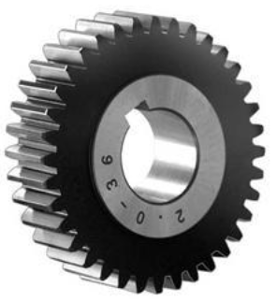
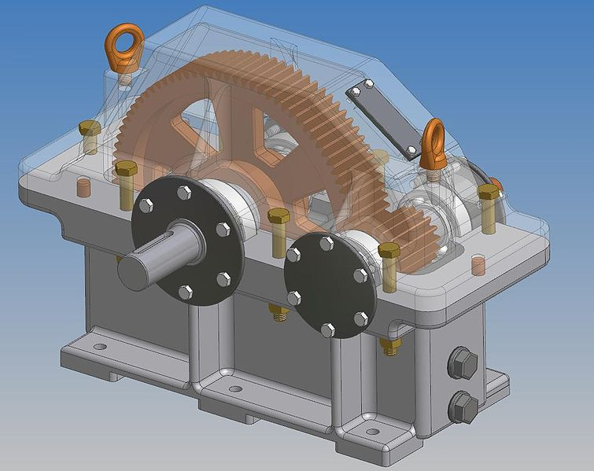
CÍLE PŘEDNÁŠKY
Seznámení studentů se základními stavebními prvky strojů a strojního zařízení. Úvod do problematiky mechanických spojů.

Slide 3
Obsah PŘEDNÁŠKY
1. Dokončení spojů – výpočtové příklady.
2. Mechanické převody
- převody ozubenými koly;
- řetězové převody;
-řemenové převody.
3. Výpočtový aparát.
4. Příklady.

Slide 4
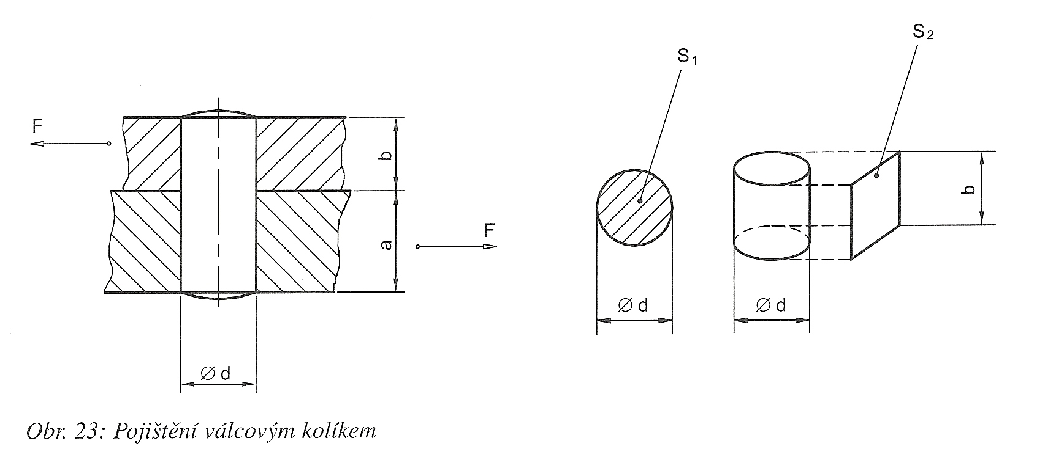
Příklady
Př.3 – Kolíkový spoj

Slide 5
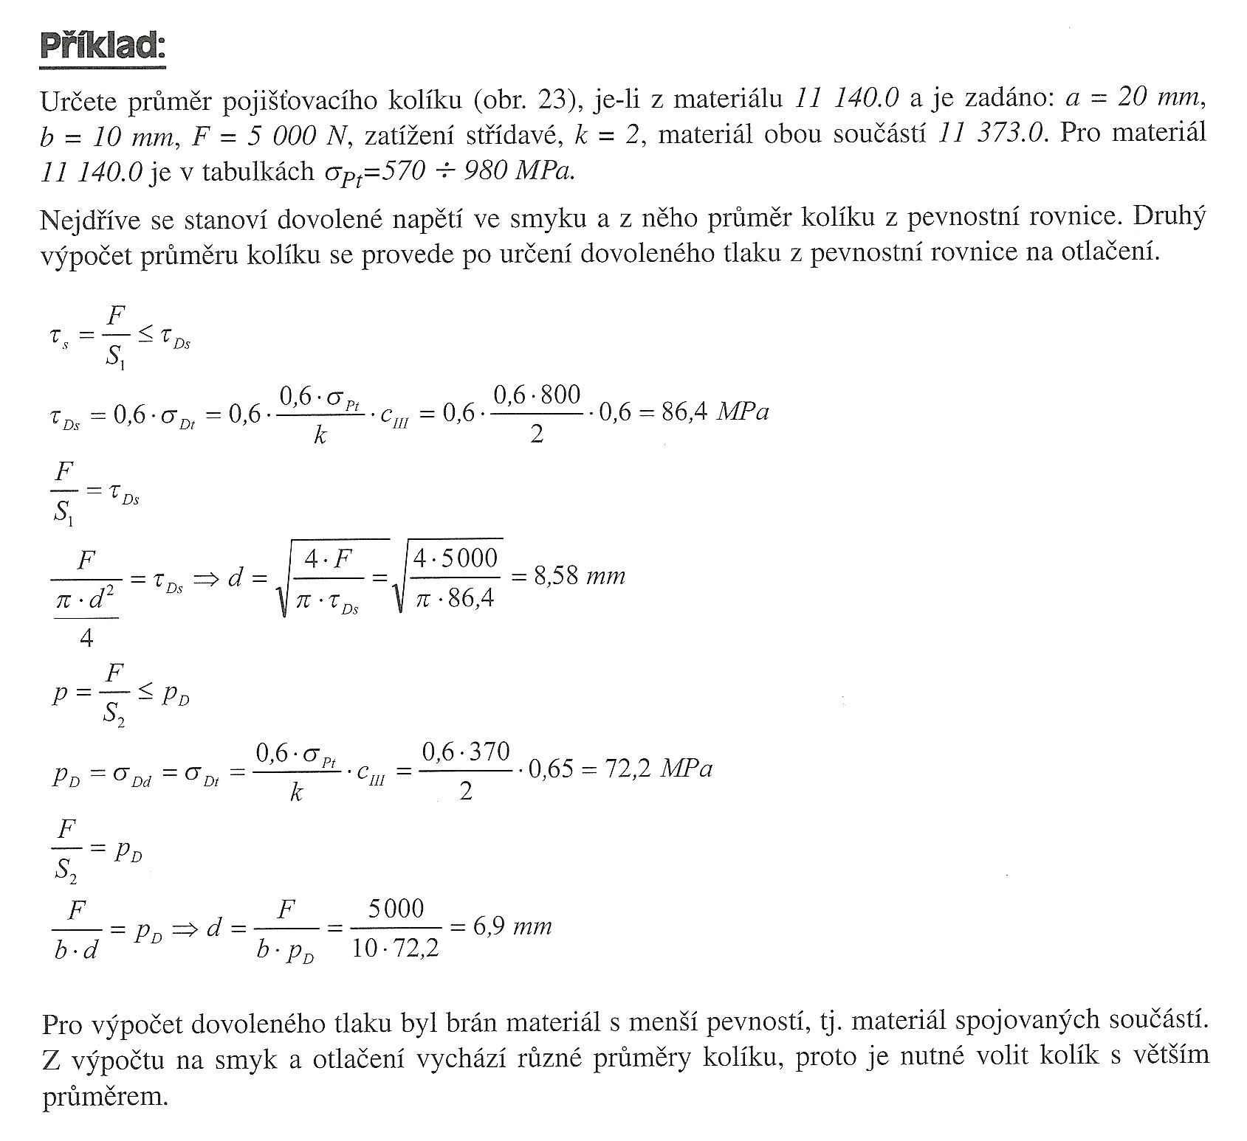
Příklady

Slide 6
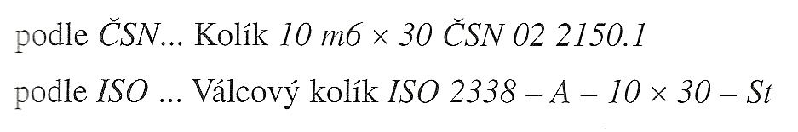
Příklady

Slide 7
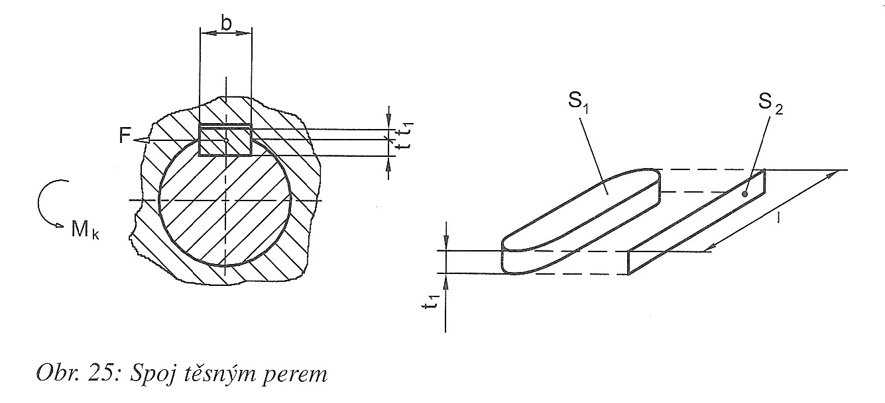
Příklady
Př.4 – Spoj těsným perem

Slide 8
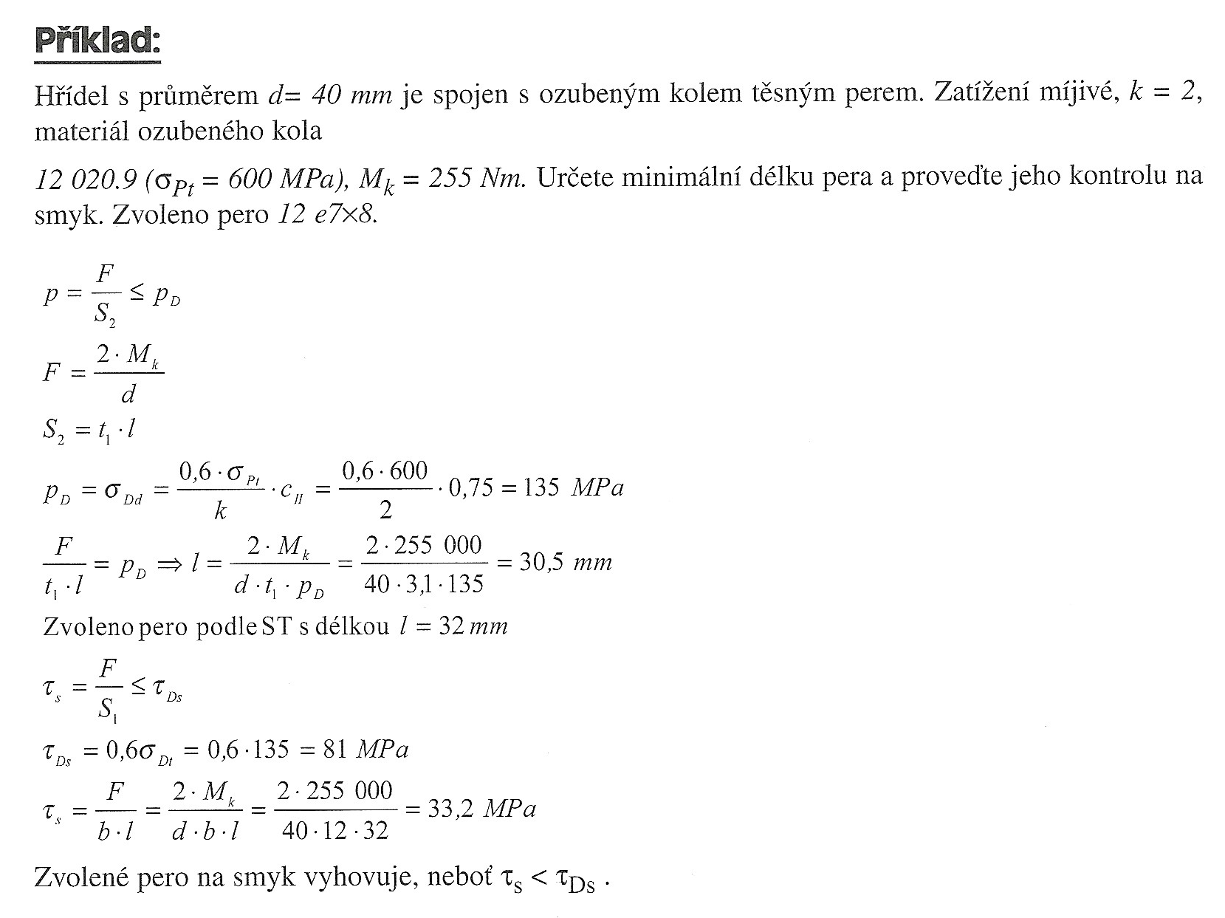
Příklady

Slide 9
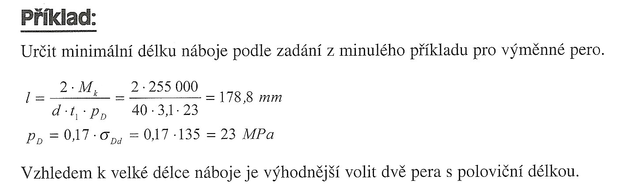
Příklady
Př.5 – Spoj těsným perem

Slide 10
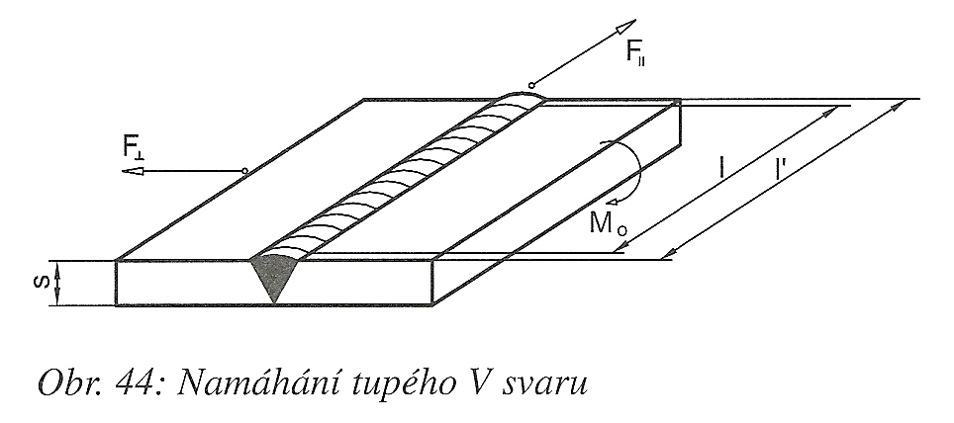
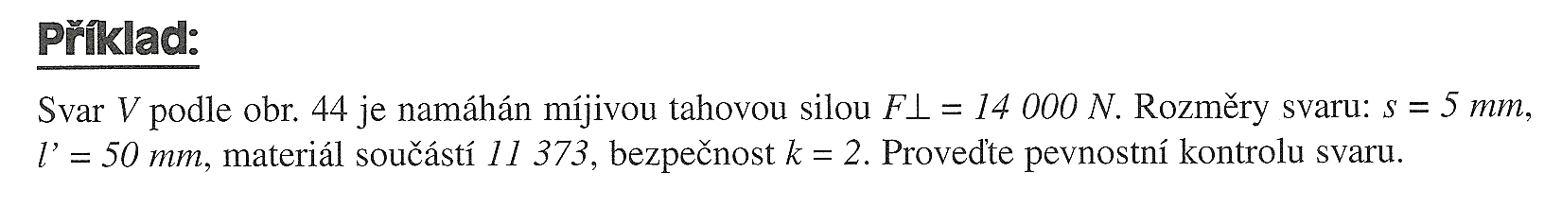
Příklady
Př.6 – Svarový spoj

Slide 11
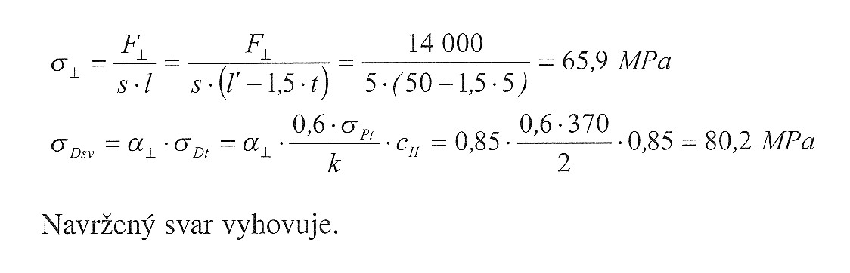
Příklady

Slide 12
MECHANICKÉ převody
Mechanické převody umožňují spojení hnacích a hnaných členů ve strojích, přičemž umožňují změnu rychlosti otáčení a kroutícího momentu u hnaného členu.
Převody lze rozdělit podle změny rychlosti otáčení u výstupního členu na :
- Reduktory dochází ke snížení otáček a ke zvýšení kroutícího momentu.
- Multiplikátory dochází ke zvýšení otáček a ke snížení kroutícího momentu.

Slide 13
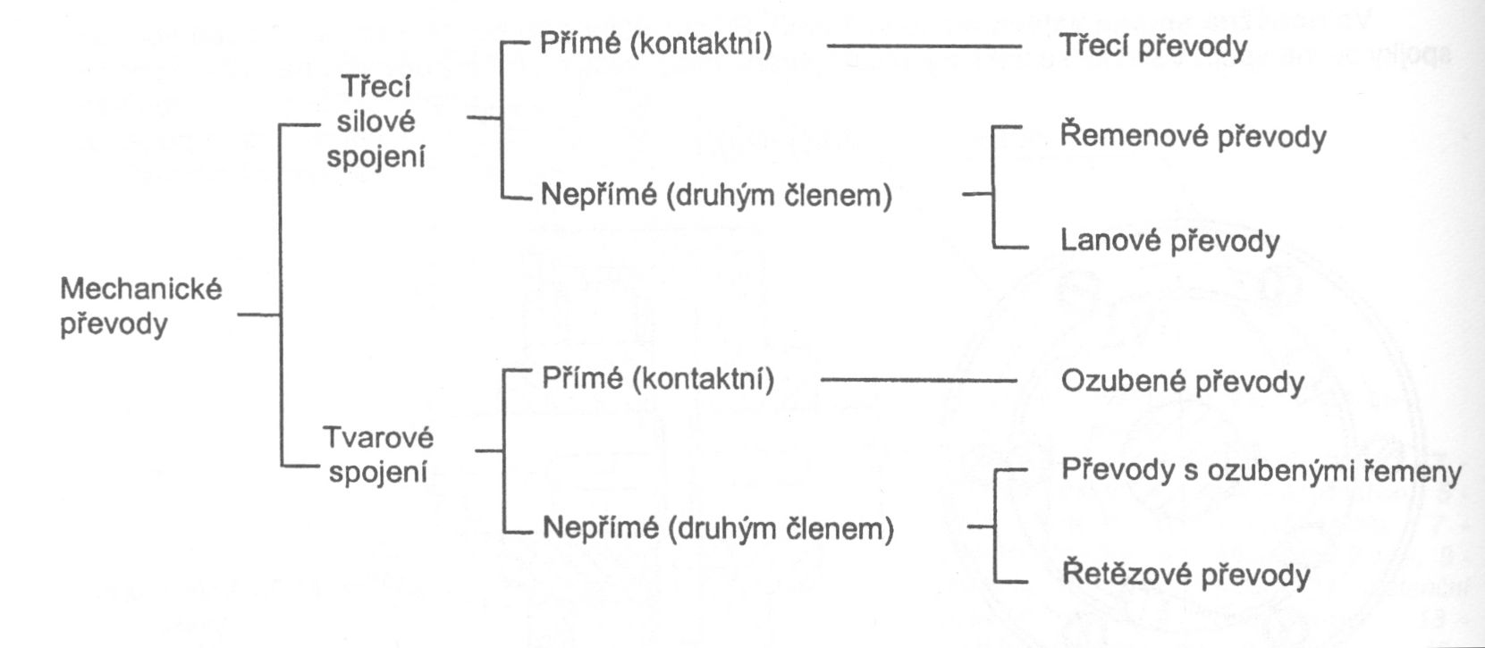
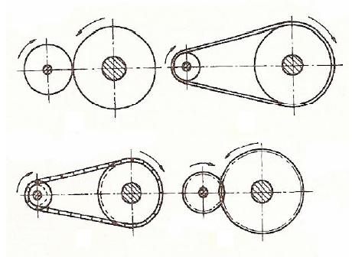
MECHANICKÉ převody

Slide 14
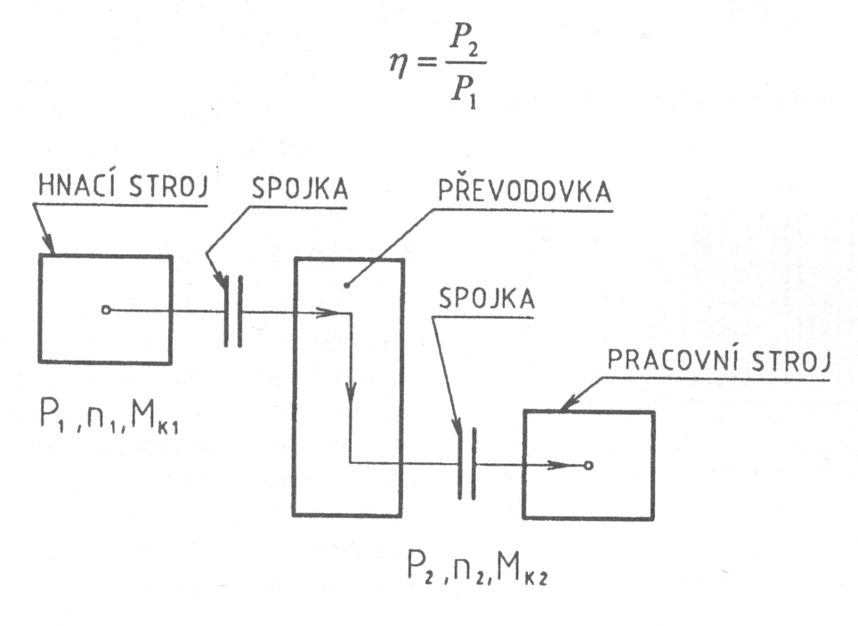
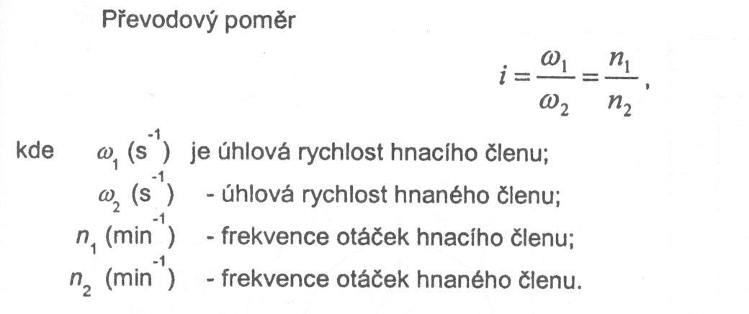
Mechanické převody
Účinnost převodu a převodový poměr.
i<1
- převod do rychla
i>1
- převod do pomala

Slide 15
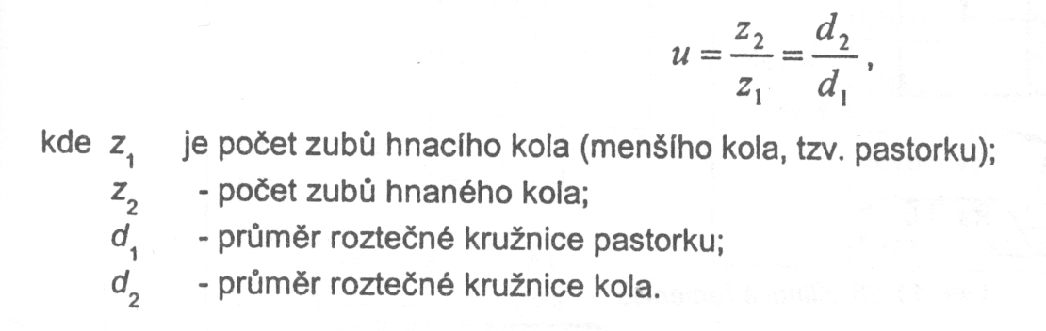
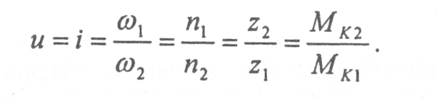
Mechanické převody
Převodové číslo (pro ozubené soukolí):
U ideálního převodu:

Slide 16
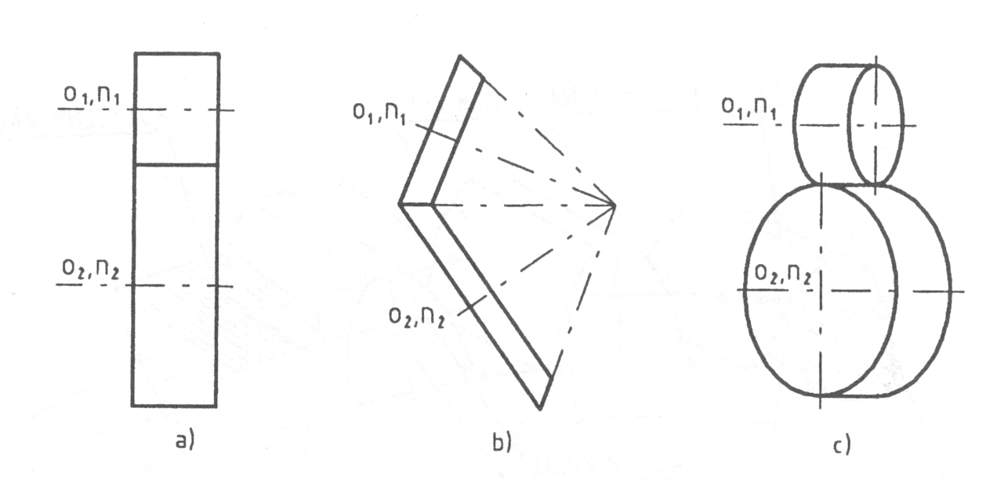
Ozubené převody
Ozubenými převody se přenáší otáčivý pohyb mezi hřídeli. Převod je tvořen ozubenými koly, jejichž tvar závisí na vzájemné poloze hřídelů.
- Hřídele rovnoběžné se spojují čelními
ozubenými koly (a).
- Hřídele různoběžné se spojují
kuželovými ozubenými koly (b).
- Hřídele mimoběžné se spojují
šroubovými ozubenými koly (c).

Slide 17
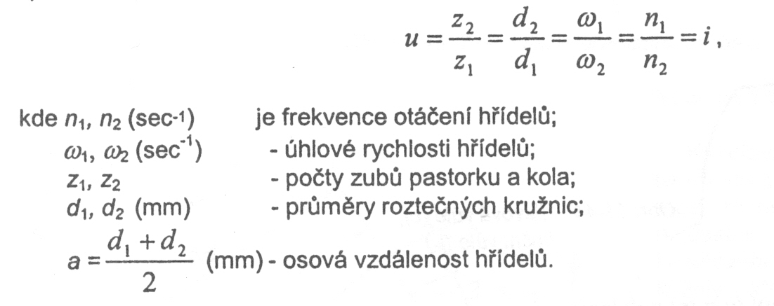
Čelní soukolí
Princip čelního soukolí je podobný jako, kdyby se po sobě odvalovaly dva válce. Menší ozubené kolo se nazývá pastorek, větší ozubené kolo –kolo.
Převodové číslo:

Slide 18
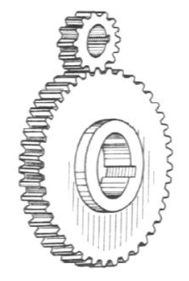
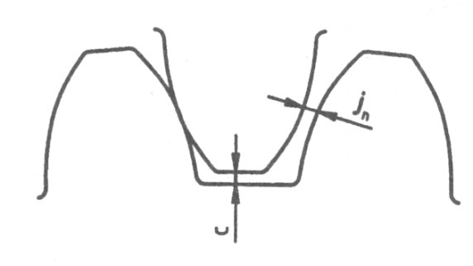
Čelní ozubené soukolí
Pastorek
Ozub. Kolo

Slide 19
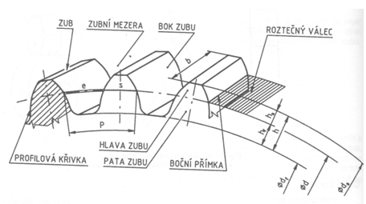
Ozubené kolo s přímými zuby
Volí se evolventní profil zubů.

Slide 20
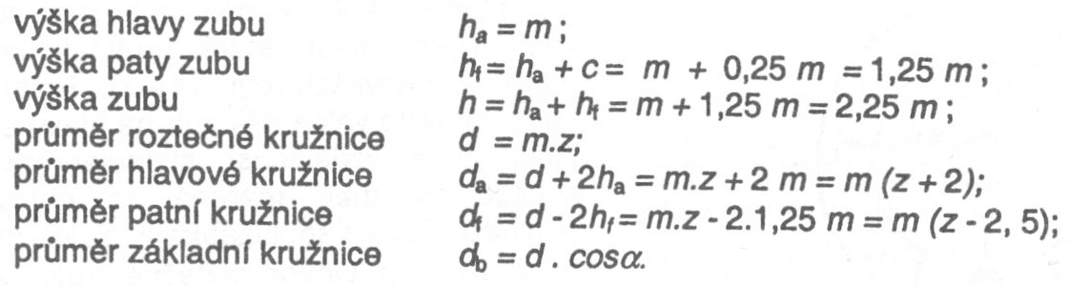
Ozubené kolo s přímými zuby
Charakteristické rozměry ozubeného kola: modul (m), rozteč zubů (P), počet zubů (z).
Další rozměry:
Modul ozubení – m (normalizován ČSN 01 4608)

Slide 21
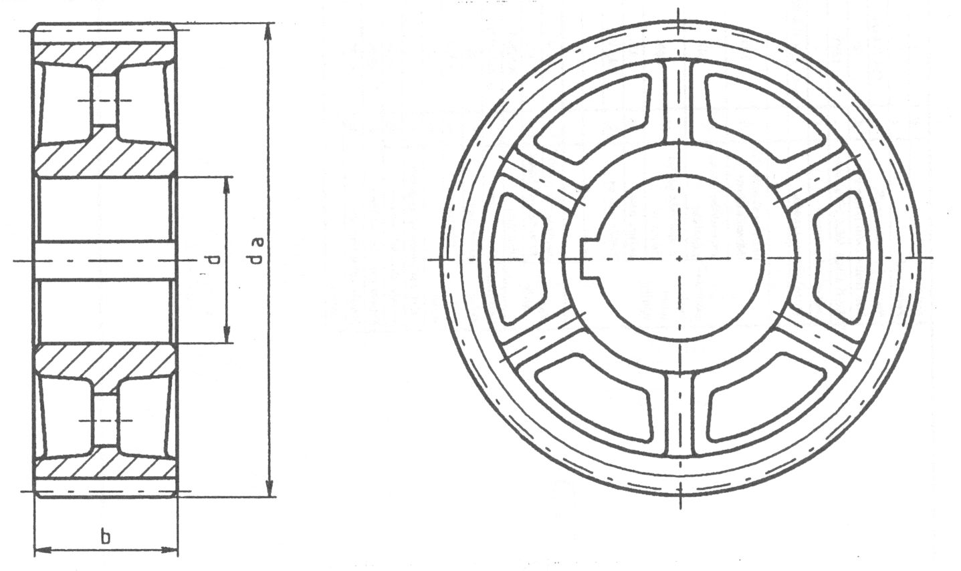
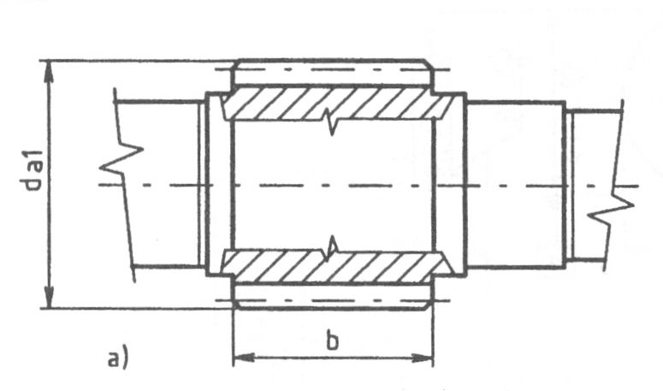
Zobrazování ozubených kol
Zobrazování ozubených kol v řezech.

Slide 22
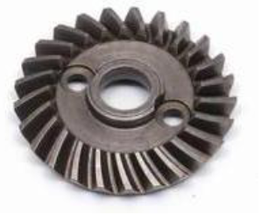
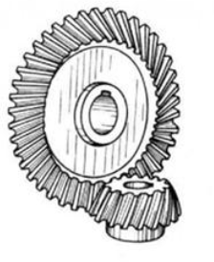
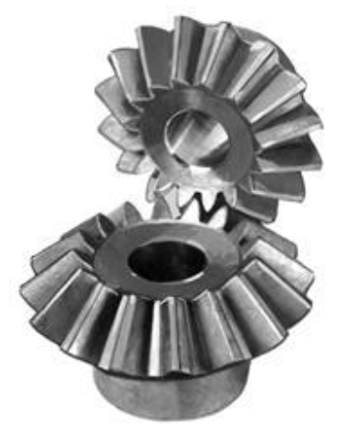
Kuželová soukolí
Slouží k přenášení rotačního pohybu mezi různoběžnými hřídeli

Slide 23
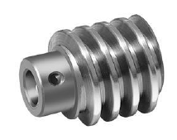
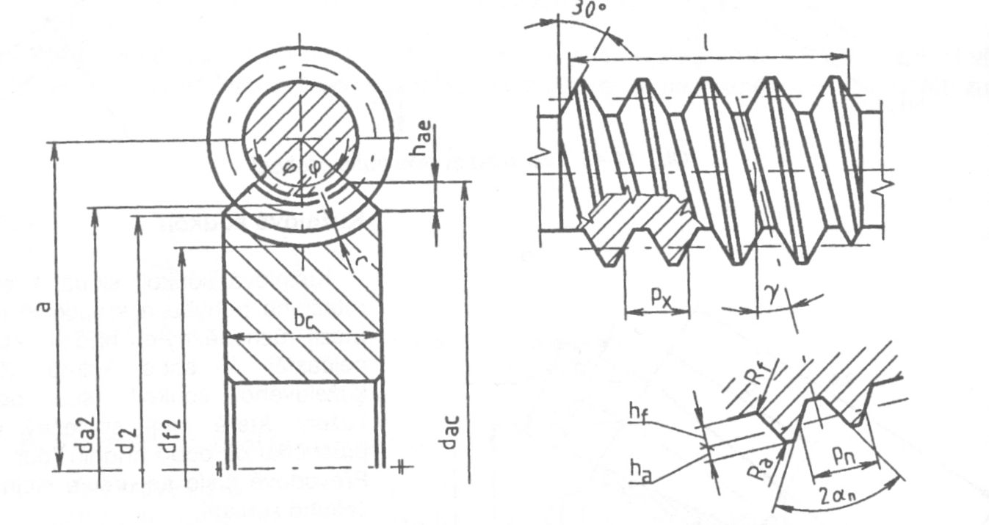
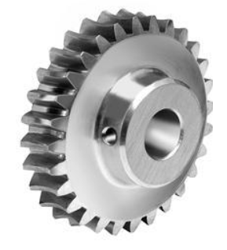
Šroubová a šneková soukolí
Slouží k přenášení rotačního pohybu mezi mimoběžnými hřídeli.
Šnekové soukolí je tvořeno šnekem (z=1-3 i více) a spolu- zabírajícím kolem (šnekovým kolem).
Přenos menších a středních výkonů.

Slide 24
Převodovky
Převodovka je technické zařízení využívající mechanického převodu (nejčastěji s zubeným soukolím) ke změně otáček a kroutícího momentu.
Převodovky mohou být:
- jednostupňové
- vícestupňové.
Převodovka je tvořena vstupním a výstupním hřídelem, skříní (vana a víko) a ozubeným soukolím. Převodovky se využívají v automobilovém průmyslu, jsou důležitou součástí strojů.

Slide 25
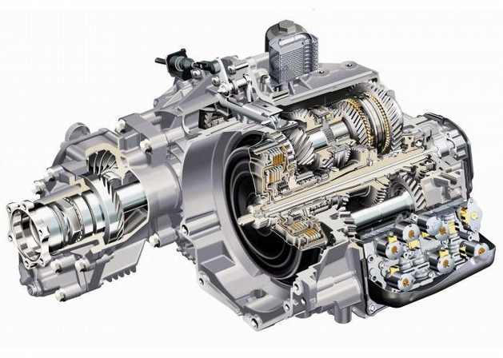
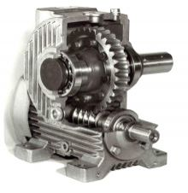
převodovky
Automobilní (Volkswagen Golf R32)
Strojní (šneková)

Slide 26
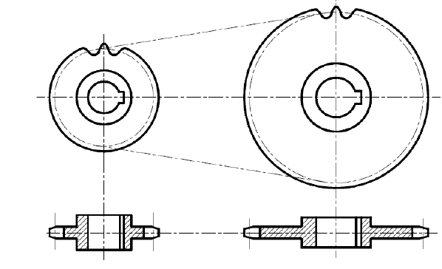
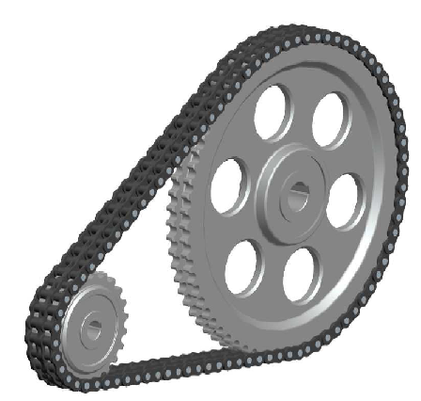

Řetězové převody
Kroutící moment se přenáší tvarovým stykem z hnacího na hnaný hřídel pomocí třetího členu – řetězu.
Požití v převodech k přenosu středních a malých výkonů.
Nejčastěji se používají válečkové řetězy.

Slide 27
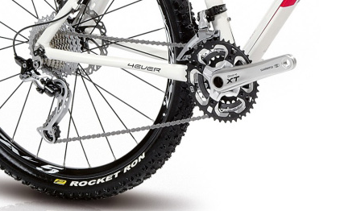
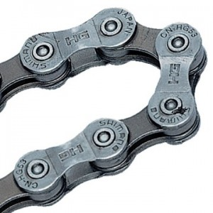
Řetězové převody
Výhody : mohou pracovat v prašném i vlhkém prostředí, mají dobrou účinnost a nižší cenu než převody ozub. koly.
Nevýhody: vhodné pro nižší obvodové rychlosti ( do 12m/s).
Používají se k pohonu strojů, jízdních kol, motocyklů apod.

Slide 28
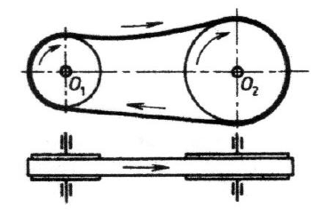
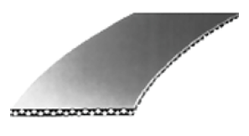
Řemenové převody
Kroutící moment se přenáší ohebným členem (řemenem) z hnacího na hnaný hřídel. Ohebný člen je přepásán přes kola tzv. řemenice, které jsou upevněny na hřídelích.
Požití v převodech k přenosu středních a malých výkonů.
Používají se ploché nebo klínové řemeny (případně ozubené řemeny). Řemeny bývají pryžové vyztužené kovovými vlákny.

Slide 29
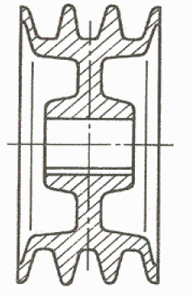
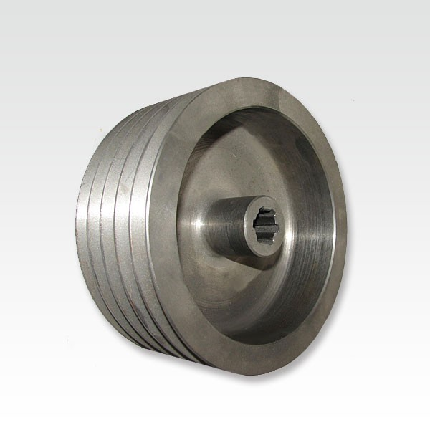
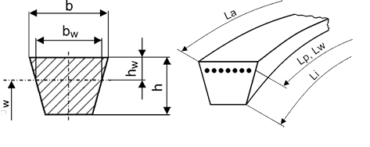
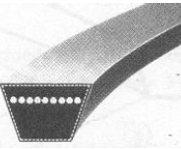
Řemenové převody
Řemenice: klínový řemen:
Výhody: tichý chod, obvodová rychlost až 50 m/s, tlumí kmity a rázy, ekonomický provoz.
Nevýhody: možnost prokluzu, nevhodné pro vyšší teploty a vlhkost, opotřebení řemenu a nízká tuhost převodu.

Slide 30
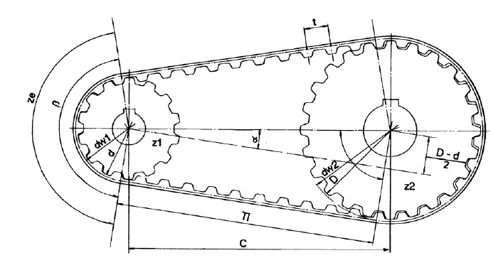
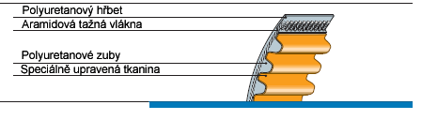

Řemenové převody
Použití řemenových převodů u strojů a v automobilním průmyslu.
Převody ozubenými řemeny odstraňují některé nevýhody – zaručují přenos kroutícího momentu s velkou přesností.

Slide 31
Lteratura
[1] Hosnedl, S., Krátký, J. Příručka strojního inženýra 1, Computer press, 1999, 313 s.
[2] Zelený, J. Stavba strojů strojní součásti. Cpress, 2007, 157 s.
[3] Stejskal, V. a kol. Mechanika 1. ČVUT, 1998, 163 s.
[4] internet <http://www.338.vsb.cz/PDF/04HYDRO-STROJE.pdf>
[5] internet <http://www.restauratorskadilna.cz/fotoalbum.php?adresar=/opravy/projekty-konzultace/2010-parni_stroj_Skoda-Techmania >

